Slide 1
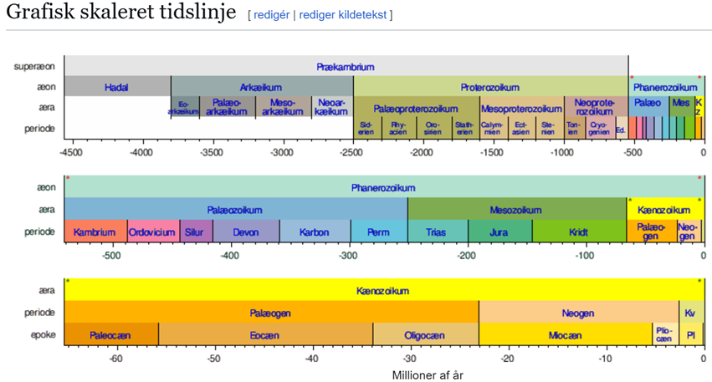
Geologisk udvikling
Danfoss Universe
Tredje af tre lektioner
Formål med dette forløb er:
En basis indsigt i Jordens og livets udvikling samt
Et tidsperspektiv vedr. menneskets (homo sapiens’) plads i Jordens tidslinje.

Slide 2
Fremlæggelser
Upload til Lectio, eller send til mig: LK@morsoe-gym.dk
5 min forberedelse
Er man bare super klar, kan man tage en runde https://timeguessr.com/
Alle fremlægger
Laver 30 m tidslinje

Slide 3


Anbefalinger
Jorden kalder (Dr 1)
Voldsom vejr (TV 2) Marting Johannes Larsen

